Slide 1
Rasa custom NLU 모델 개발
20200821
인턴사원 윤용선

Slide 2
목차
서론
Custom Component
Tokenizer
Featurizer
Classifier
실험
결론

Slide 3
1. 서론
주제 선정
CRF 기반 Entity Extractor 개발 -> Rasa Custom NLU 모델 개발
프로젝트 목적 : “주요 컴포넌트의 Rasa 내재화 및 고도화를 통해 NLU 모델 성능 향상”
필요성
한국어
NLU 모델의 어려움과 중요성
Notes:
주제 선정
처음 김석겸 선임님이 주신 주제는 CRF 기반 Entity Extractor 개발
관련해서 개발하다가 확장되는 부분이 있어서 포괄적으로 제목을 작성함
필요성
Rasa내 한국어 특화 모델 부재 혹은 빈약
다른 부분은 룰기반 혹은 쉽게 학습 가능

Slide 4
2. Custom Component
구성
init
train
process
persist
load

Slide 5
3. Tokenizer
Tokenizer
자연어를 처리하기 위해 문장(혹은 문서)를 작은 의미 단위로 구분하는 작업
한국어는 조사, 어미 등 많은 변형이 이뤄지기 때문에 토큰화 과정이 중요
공백 기반 vs 형태소 기반 vs 빈도 기반(BPE)
Mecab
한국어의 경우 형태소 기반이 빈도 기반보다 더 좋은 성능을 보임 [2-3]
Mecab은 다른 형태소 분석기에 비해 빠른 속도를 보임. 이는 실시간 분석이 필요한 대화 모델에서 중요한 장점 [4]

Slide 6
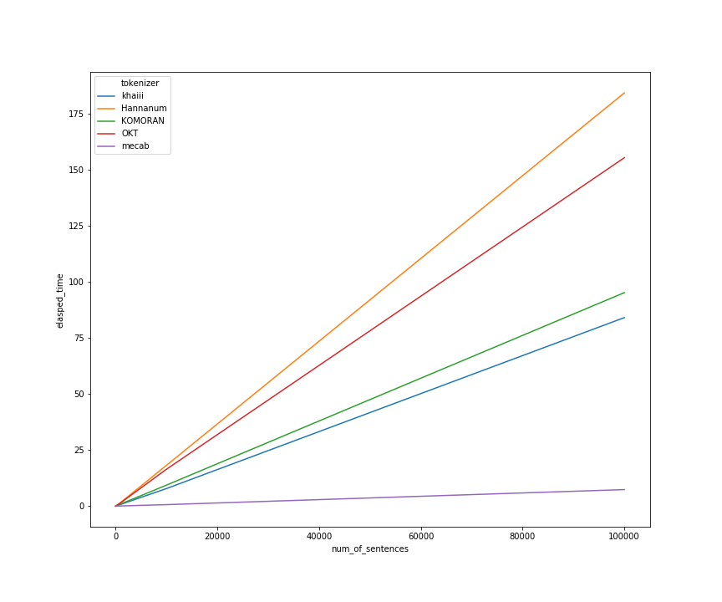
2. Tokenizer (계속)
문장수에 따른 토큰화 작업 시간 비교 [4]

Slide 7

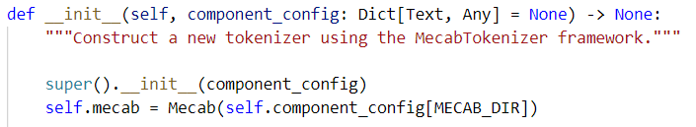
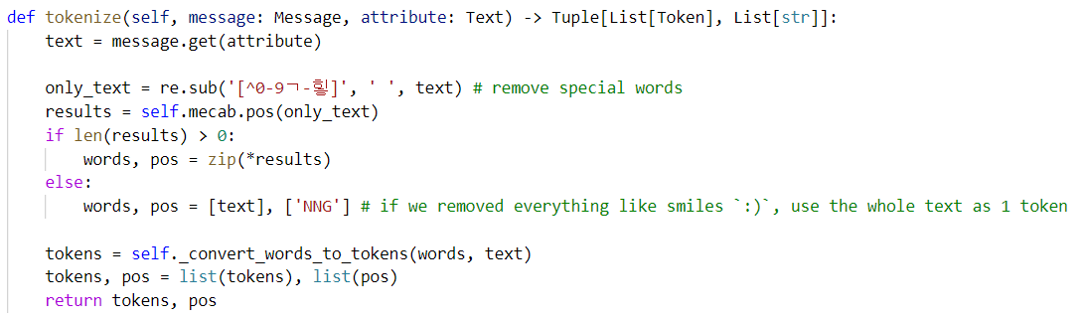
2. Tokenizer (계속)

Slide 8
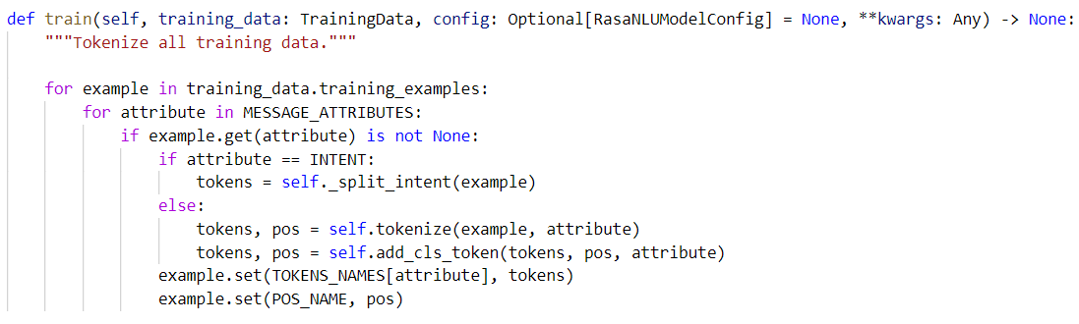

2. Tokenizer (계속)

Slide 9
3. Featurizer
Featurizer
Rasa의 Featurizer는 Dense와 Sparse로 구분
Sparse feature : character-level n-gram
Dense feature : Word embedding
Word Embedding
Word2Vec, FastText
gensim
Flair Embedding
character level LM
Forward/Backward LSTM

Slide 10
3. Featurizer (계속)

Slide 11
3. Featurizer (계속)

Slide 13
레퍼런스
[1] https://wikidocs.net/book/2155
[2] http://aiopen.etri.re.kr/service_dataset.php
[3] https://blog.pingpong.us/dialog-bert-tokenizer/
[4] https://iostream.tistory.com/144

